Slide 1
Czynna ochrona dzikich pszczół i trzmieli na terenie gminy Gniezno

Slide 2
O projekcie
Świadomi zagrożeń wynikających ze zmniejszających się ilości owadów zapylających Stowarzyszenie „Siedlisko” wraz z Nadleśnictwem Gniezno opracowało projekt, który miał przede wszystkim przyczynić się do wzrostu świadomości ekologicznej, poznania podstawowych informacji o biologii pszczół, trzmieli, zagrożeniach wynikających z chemizacji rolnictwa oraz sposobach zapobiegania wymieraniu pszczół, trzmieli wraz z wdrażaniem działań przyczyniających się do wzrostu ich liczebności. Podjęcie działań związanych z realizacją proponowanej inicjatywy przyczynić się miało do wzrostu świadomości ekologicznej i wiedzy związanej z rolą jaką odgrywają w przyrodzie oraz rolnictwie pszczoły i trzmiele, zostały stworzone również miejsca umożliwiające zasiedlanie się pszczół.
Projekt realizowany został w ramach "Inicjatyw lokalnych dla ekorozwoju" Fundacji Instytut Na Rzecz Ekorozwoju, finansowanego przez Narodowy Fundusz Ochrony Środowiska i Gospodarki Wodnej.
Projekt zaadresowany został do mieszkańców gminy Gniezno, przede wszystkim jednak do młodzieży szkolnej. Realizacja rocznego projektu rozpoczęła się w październiku 2015 r.

Slide 3
Koordynatorzy
Maria Brykczyńska prezes Stowarzyszenia na Rzecz Aktywizacji Społeczności Lokalnej „Siedlisko” w Lubochni
Karolina Fiutak-Łachowska St. Specjalista Służby Leśnej ds. ochrony lasu Nadleśnictwa Gniezno
Specjaliści
Jacek Wendzonka specjalista ds. edukacji Zespół Parków Krajobrazowych Województwa Wielkopolskiego, doktorant UAM
Jarosław Olejniczka Leśniczy Leśnictwa Las Miejski Nadleśnictwa Gniezno, pszczelarz

Slide 4
KALENDARIUM
Warsztaty dla uczniów i nauczycieli
29 października 2015 r. w Ośrodku Edukacji Przyrodniczej ZPKWW w Lądzie odbyły się warsztaty dla uczniów, liderów szkół podstawowych i gimnazjalnych oraz nauczycieli. Zajęcia przeprowadził Jacek Wendzonka, który od wielu lat zajmuje się badaniem dzikich pszczół. Uczestnicy spotkania zapoznali się m.in. z biologią tych owadów, dowiedzieli się po czym można rozpoznać dzikie pszczoły i trzmiele oraz jak wykonać dla nich sztuczne gniazda.
W warsztatach brali udział uczniowie i nauczyciele z Zespołu Szkolno-Gimnazjalnego w Szczytnikach Duchownych, z Zespołu Szkół w Jankowie Dolnym, z Zespołu Szkolno-Gimnazjalnego w Zdziechowie oraz ze Szkoły Podstawowej w Modliszewku.

Slide 5
Ośrodek Edukacji Przyrodniczej W Lądzie

Slide 9
KALENDARIUM
2. Prelekcje przeprowadzone przez uczniów –liderów
Grudzień 2015 r. zgodnie z założeniami projektu po wizycie studyjnej w Lądzie uczniowie – liderzy przeprowadzili prelekcje dla swoich szkolnych koleżanek i kolegów zgodnie z przygotowanymi wcześniej scenariuszami. Skrypt, prezentację i karty pracy opracowane zostały przez koordynatorów projektu : Marię Brykczyńską oraz Karolinę Fiutak-Łachowską.

Slide 12
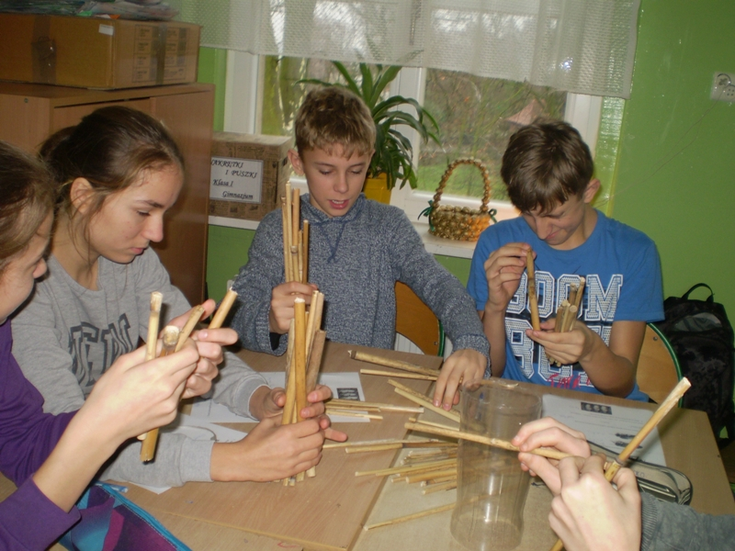

Slide 14
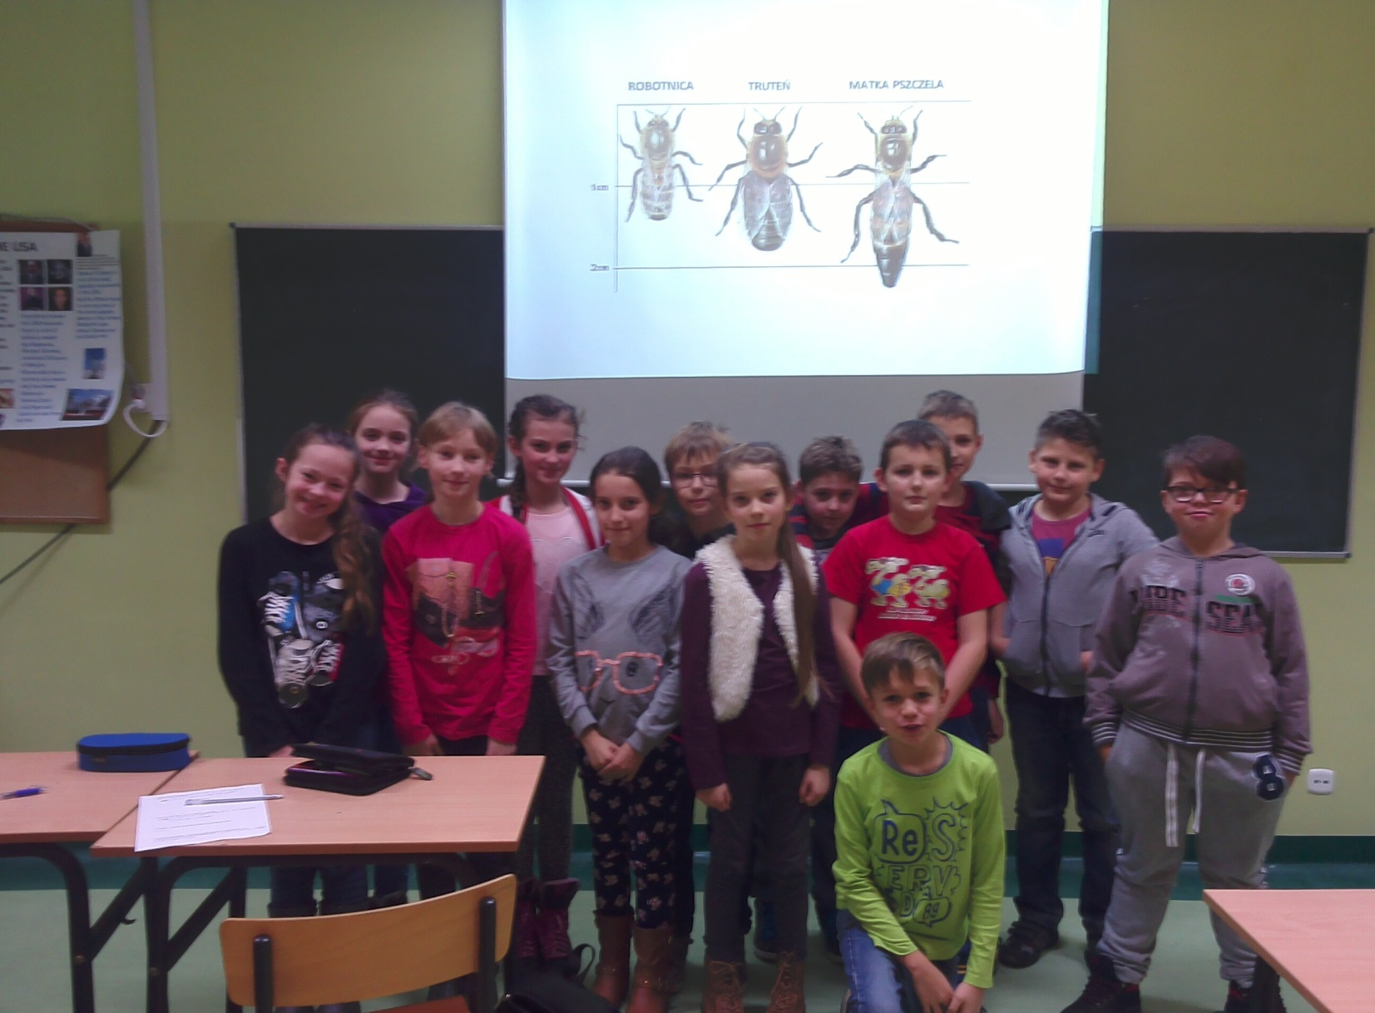

Slide 15
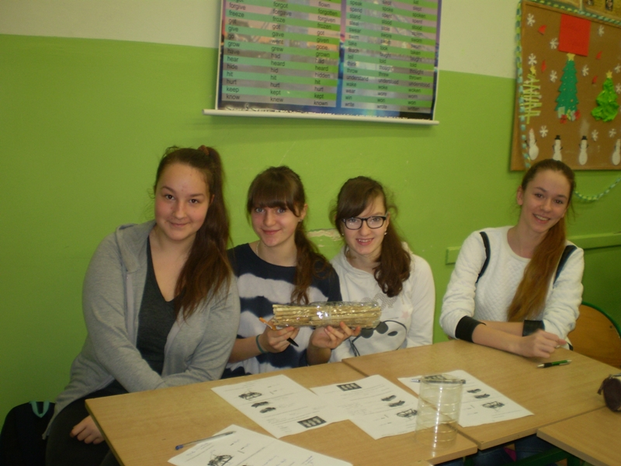

Slide 16
„Podczas realizacji projektu uczniowie wykazali się kreatywnością przy prezentowaniu zdobytych informacji. Wymagało to od nich wyszukiwania wiadomości na określony temat, a tym samym korzystania z różnych źródeł informacji. W spotkaniu uczestniczyli uczniowie klas 4a, 4b, 5b, 6 szkoły podstawowej oraz klas I gimn., II gimn., oraz IIIa gimn. W trakcie prezentacji zostały wykonane pamiątkowe zdjęcia.
Uczniowie wykazali ogromne zainteresowanie tematem. Cele projektu zostały zrealizowane. Wspomnienia z realizacji poszczególnych zadań pozostaną w pamięci uczestników na długo.”
Barbara Chmiel nauczycielka Szczytniki Duchowne

Slide 17
KALENDARIUM
3. Prelekcje przeprowadzone przez specjalistów i koordynatorów
7 marca w Zespole Szkolno-Gimnazjalnym w Szczytnikach Duchownych odbyła się pierwsza z zaplanowanych trzech prelekcji w ramach projektu "Czynna ochrona dzikich pszczół i trzmieli na terenie Gminy Gniezno" realizowanego przez nasze Stowarzyszenie w ramach "Inicjatyw lokalnych dla ekorozwoju" Fundacji Instytut na rzecz Ekorozwoju finansowanego przez NFOŚiGW. Prelekcję poprowadził pan Jacek Wendzonka zajmujący się dzikimi pszczołami od wielu lat. Jest doktorantem na Uniwerytecie A. Mickiewicza w Poznaniu, na co dzień pracujący w Zespole Parków Krajobrazowych Woj. Wielkopolskiego. Spotkanie spotkało się z dużym zainteresowaniem, szczególnie druga część praktyczna wzbudziła ogromne emocje u najmłodszych.

Slide 18
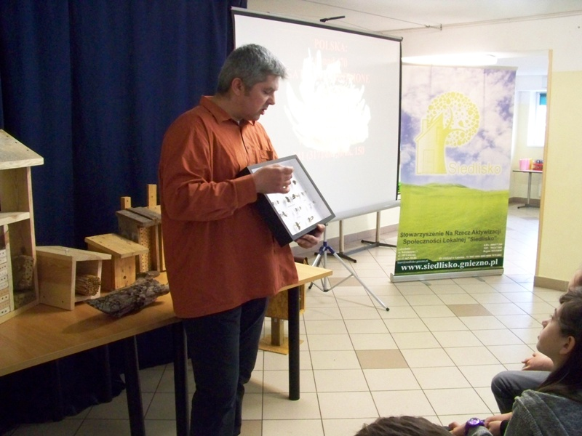

Slide 19
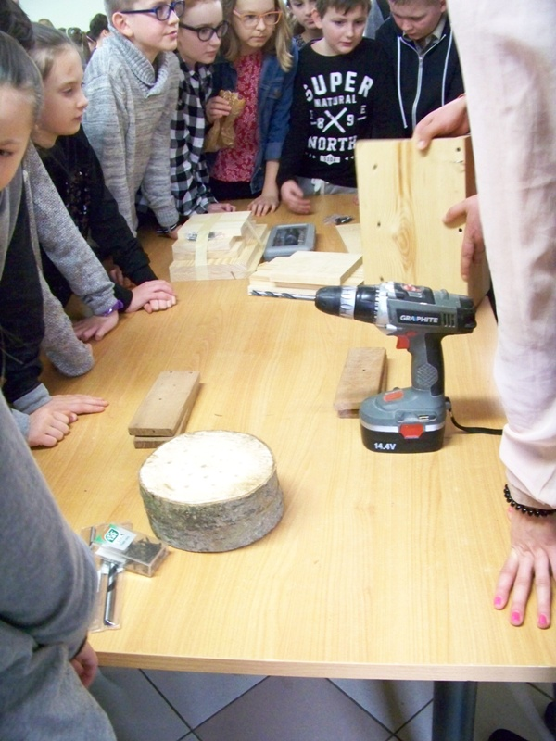

Slide 20
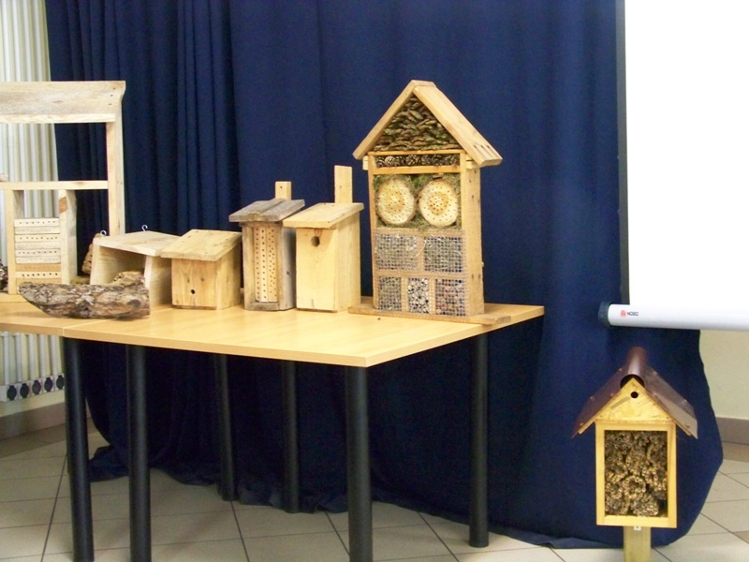

Slide 21
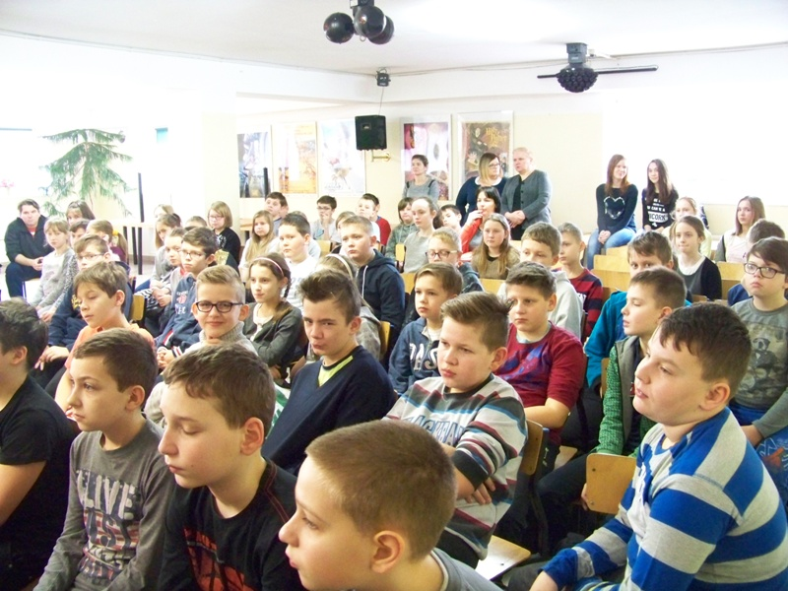

Slide 22
KALENDARIUM
26 i 27 kwietnia zostały przeprowadzone prelekcje w Zespole Szkolno-Gminazjanym w Szczytnikach Duchownych oraz w Zdziechowie. Szkoła w Zdziechowie w związku z dużym zainteresowaniem poprosiła o kolejny wykład, który odbył się 17 czerwca.

Slide 24
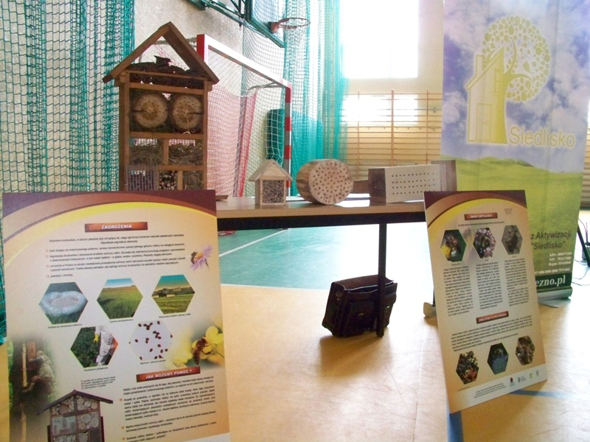

Slide 26
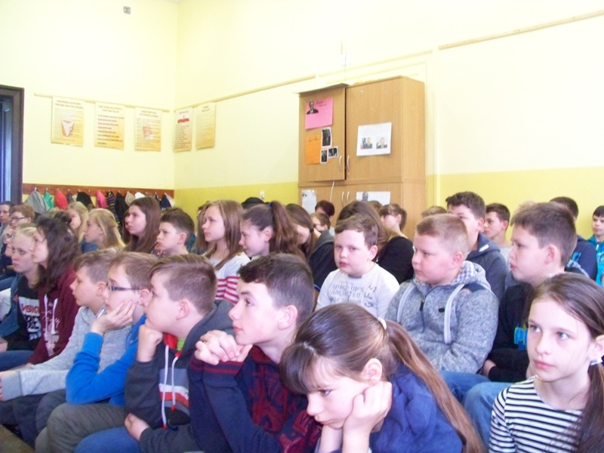

Slide 28
KALENDARIUM
4. 10 tablic informacyjno-edukacyjnych dla szkół
Przekazano szkołom biorącym udział w projekcie, specjalnie na ten cel opracowane tablice informacyjno-edukacyjne (w sumie 10 szt.) zawierające treści związane ze znaczeniem oraz biologią owadów zapylających.
5. Kłoda bartna
Nadleśnictwo Gniezno przygotowało i zamontowało kłodę bartną w miejscowości Kalina na terenie Leśnictwa Stary Dwór. Kłoda bartna przygotowana została zgodnie z instrukcją zawartą w publikacji „Barcie i kłady w Polsce” Polskiego Towarzystwa Zootechnicznego z 1937 r.

Slide 29
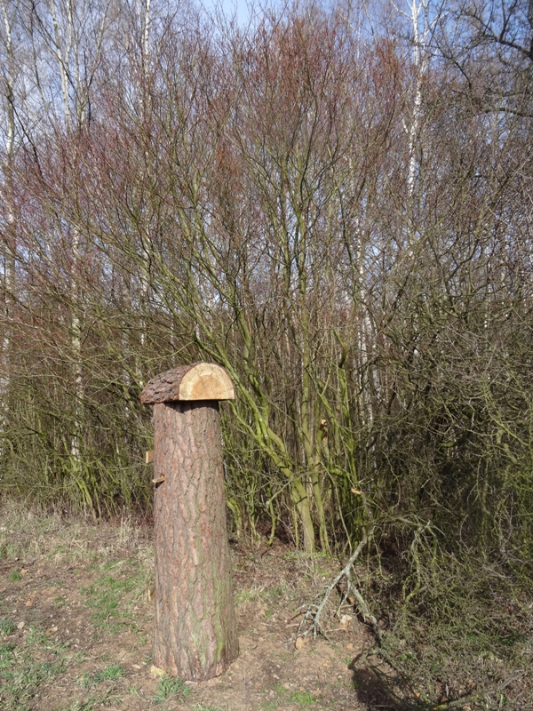

Slide 30
KALENDARIUM
6. 2 duże konstrukcje zasiedlające
W maju 2016r. wykonano i zamontowano 2 duże konstrukcje zasiedlające wzbogacone o 2 tablice edukacyjne.
Konstrukcje zamontowano na terenie Wiaty edukacyjnej „Gajówka”, przy siedzibie Nadleśnictwa Gniezno oraz w Lubochni w pobliżu parkingu leśnego na terenie Leśnictwa Stary Dwór.
7. 10 małych konstrukcji zasiedlających
Przekazano szkołom po 10 małych konstrukcji zasiedlających do samodzielnego montażu.

Slide 31
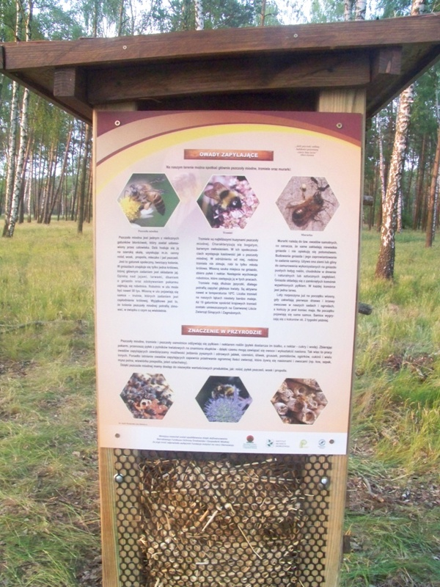

Slide 33
KALENDARIUM
8. Konkurs „Domek dla Mai”
W czerwcu 2016 r. ogłoszono konkurs „Domek dla Mai” na najlepiej wykonaną przez ucznia wraz z rodzicem konstrukcję zasiedlającą dla owadów zapylających wraz z montażem na terenie posesji.
Poza projektem
Festyn w Szczytnikach Duchownych
W związku z dużym zainteresowaniem projektem zaproszeni zostaliśmy 4 czerwca do udziału w Festynie rodzinnym organizowany przez ZSG w Szczytnikach Duchownych i Radę Rodziców. Stowarzyszenie "Siedlisko" i Nadleśnictwo Gniezno przygotowało stoiska związane z ochroną dzikich pszczół i trzmieli oraz szeroko rozumianą ochroną przyrody. Zaprosiliśmy do udziału w Festynie pszczelarzy z powiatu gnieźnieńskiego i ogrodników (promocja roślin miododajnych). Rozdawaliśmy balony - pszczółki i kwiaty, były stanowiska do malowania twarzy i z origami. Odbyły się różnego rodzaju konkursy z nagrodami.

Slide 36
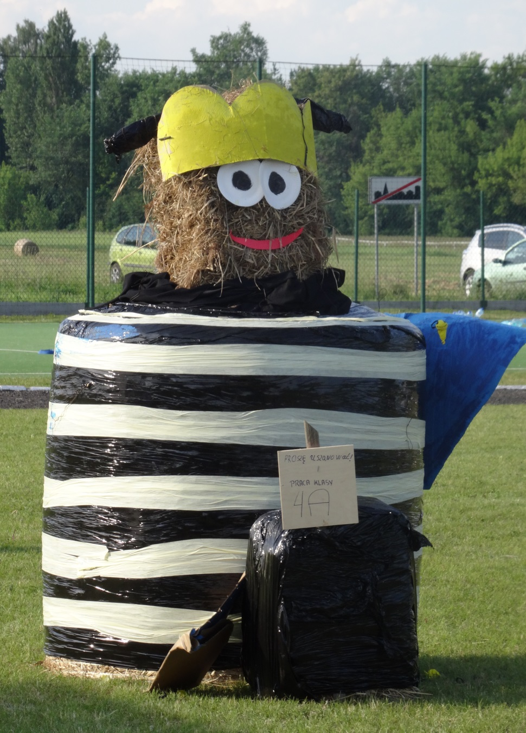

Slide 47
Warsztaty w czasie Półkolonii
W sierpniu 2016r. Stowarzyszeniem „Siedlisko" wraz z Nadleśnictwem Gniezno dodatkowo poza harmonogramem projektu „Czynna ochrona dzikich pszczół i trzmieli na terenie Gminy Gniezno" w czasie organizowanych półkolonii przeprowadziło warsztaty edukacyjne dla 60 dzieci.
Dzieci uczestniczyły w zajęciach przygotowanych przez pracowników nadleśnictwa. Każda z grup pod opieką swojego przewodnika miała inne zadanie do wykonania. Dzieci w ramach warsztatów odbyły wycieczkę po lesie, gdzie uczyły się rozpoznawać gatunki spotkanych roślin oraz dostrzegać różnorodność powiązań pomiędzy poszczególnymi organizmami tworzącymi ekosystem leśny. Leśniczy Jarosław Olejniczak odkrywał tajemnice z życia pszczół i pozostałych owadów zapylających, zapoznawał małych przyrodników z bogactwem roślin kwitnących oraz pokazywał pierwsze „ sukcesy lęgowe„ w zasiedlonej przez pszczoły samotnice konstrukcji. Karolina Łachowska w wiacie edukacyjnej „Gajówka" prowadziła zajęcia, których tematem była niezastąpiona rola pszczół w procesie zapylania. Dzieci rozwiązywały zadania i krzyżówki związane z tematyka zajęć, kosztowały warzyw i owoców, które powstają dzięki zapyleniu przez owady oraz wypełniały szyszkami, słomą i korą konstrukcje zasiedlające dla owadów. W czasie warsztatów powstawał również film w ramach cyklu filmowego pt. "Bój o Rój" dofinansowanego w ramach konkursu Edukacja Ekologiczna przez Wojewódzki Fundusz Ochrony Środowiska i Gospodarki Wodnej w Poznaniu. W ramach cyklu powstają dwa filmy mówiące o znaczeniu i roli ekologicznej pszczół. Emisja filmów realizowana będzie na antenie telewizyjnej TVP3 Poznań lub WTK w październiku br.

Slide 62
KALENDARIUM
9. Rozstrzygnięcie konkursu” Domek dla Mai”
We wrześniu 2016 r. rozstrzygnięty został konkurs przeprowadzony w ramach projektu
„Czynna ochrona dzikich pszczół i trzmieli na terenie Gminy Gniezno” pt. „Domek dla Mai”. Konkurs adresowany był do dzieci i młodzieży do lat 18 mieszkających na terenie Gminy Gniezno. Warunkiem przystąpienia do konkursu był udział osoby dorosłej wspomagającej wykonanie konstrukcji zasiedlającej (domku dla owadów).
Konstrukcje oceniane przez jury w składzie Jury w składzie:
p. Jerzy Berlik Wicestarosta Powiatu Gnieźnieńskiego
p. Rafał Skweres inspektor ds.ochrony środowiska i rolnictwa w Urzędzie Gminy Gniezno członek Zarządu Powiatu Gnieźnieńskiego
p. Jarosław Olejniczak leśniczy Leśnictwa Las Miejski, pszczelarz
p. Maria Brykczyńska prezes Stowarzyszenia Na Rzecz Aktywizacji Społeczności Lokalnej
„Siedlisko” w Lubochni, radna Gminy Gniezno

Slide 63
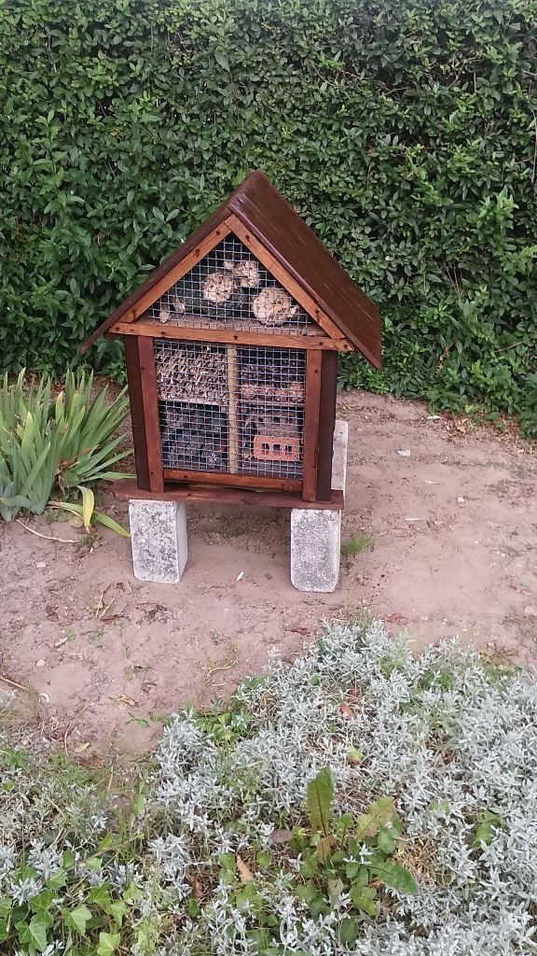

Slide 64
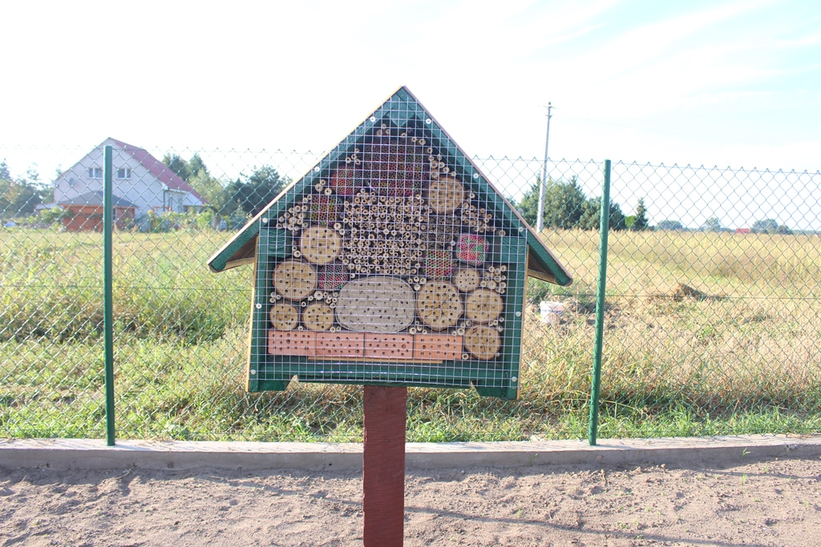

Slide 67
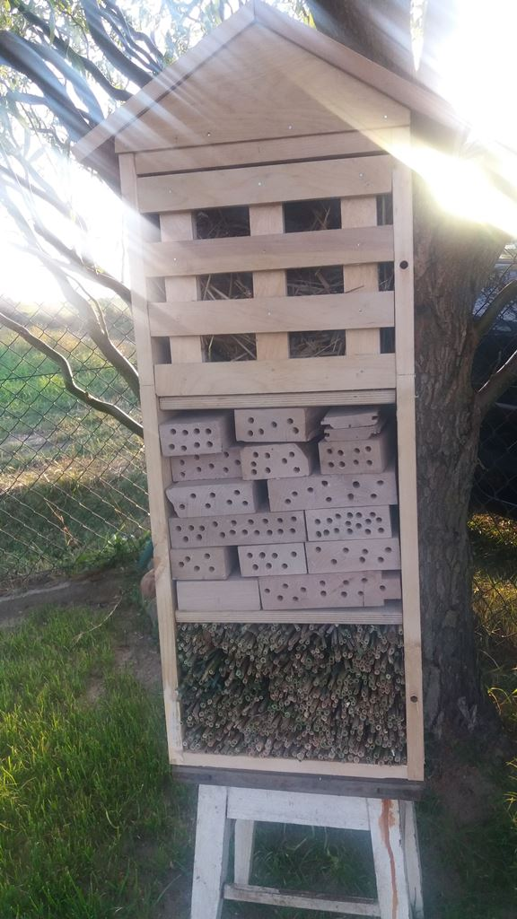

Slide 69
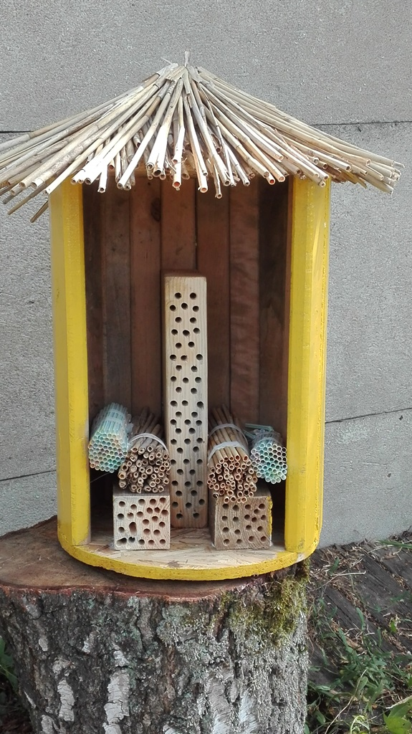

Slide 70
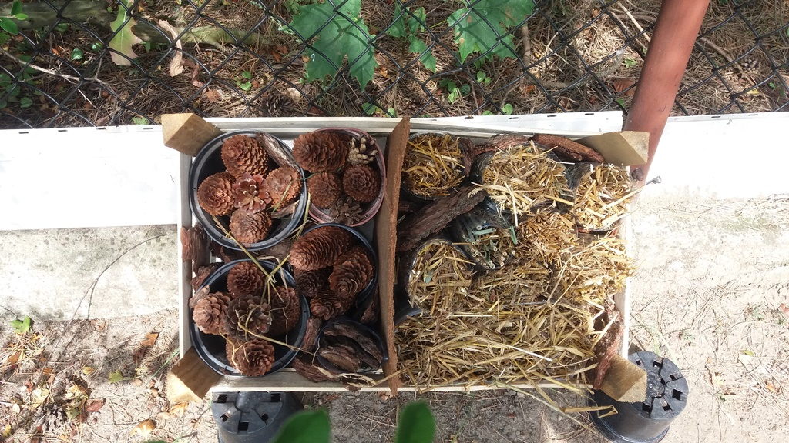

Slide 71
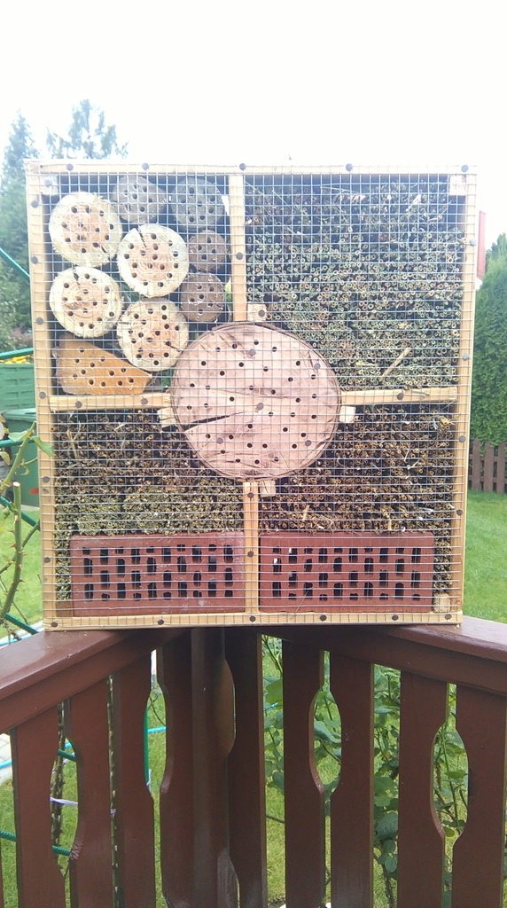

Slide 73
„Święto latawca” w Dziekanowicach
25 września br., w Muzeum Pierwszych Piastów w Dziekanowicach Lokalna Grupa Działania "Trakt Piastów„ zaprosiła nas do zaprezentowania naszego projektu podczas organizowanego przez Prezydenta Miasta Gniezna, Muzeum Pierwszych Piastów na Lednicy oraz Miejski Ośrodek Kultury szóstej edycji „Święta Latawca”.

Slide 79
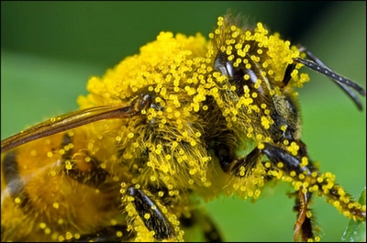
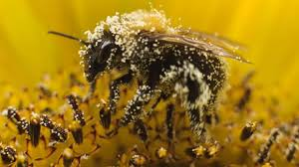
zbiór pyłku ( a przy okazji zapylanie roślin…)

Slide 80
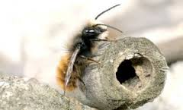
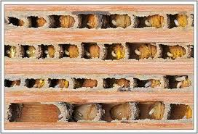
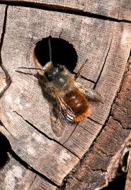
W polsce jest około 470 gatunków pszczół większość to Pszczoły samotnice

Slide 81
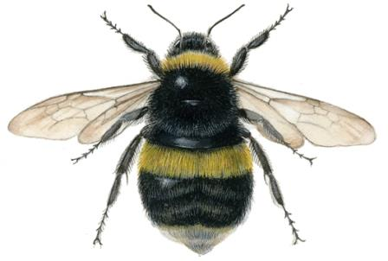
Trzmiele jako zapylacze
Trzmiele mają wiele zalet jako zapylacze. Przede wszystkim są w stanie zapylać, w przeciwieństwie do pszczoły miodnej, rośliny uprawiane pod osłonami. Do takiego zapylania pszczoła miodna w ogóle się nie nadaje. Będzie nieustannie próbować wylecieć na zewnątrz, uderzając o ściany osłon.
Trzmiele szukając pokarmu odwiedzają kwiaty charakterystycznie brzęcząc, poruszają skrzydłami, odwłokiem i tułowiem. Wprowadzają w ten sposób kwiat w wibrację o stałej częstotliwości powodując tym samym wysypywanie się pyłku przez bardzo małe otwory w pylnikach. System ten nosi nazwę zapylania wibracyjnego i jest bardzo skuteczny przy zapylaniu wielu gatunków roślin np. borówki wysokiej.
Trzmiele posiadają dłuższy języczek niż pszczoły miodne. Długość języczka trzmieli może wynosić nawet do 15 mm (gdy tymczasem pszczoły miodnej do 6,50 mm) Dzięki temu mogą zapylać kwiaty o bardzo długiej rurce korony nie uszkadzając ich.
Trzmiele zbierają mniej pokarmu z jednej rośliny muszą więc odwiedzić ich więcej, zapylając tym samym więcej roślin.

Slide 82
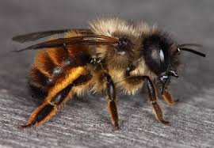
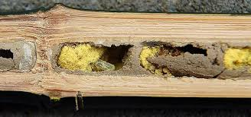
Murarki nie produkują miodu na dużą skalę, ale dla człowieka są bardzo przydatne jako łatwe w hodowli zapylacze. Są znacznie bardziej wydajne niż pszczoły miodne.
Do zapylenia hektaru sadu wystarczy od 550-3100 samic, czyli znacznie mniej niż w przypadku pszczoły miodnej. Zalecana obsada hektaru sadu w przypadku pszczoły miodnej powinna wynosić kilka rodzin pszczelich, czyli od 240 000 pszczół.
Murarki nie mają silnego instynktu obrony gniazda, dlatego są bardzo łagodne i nie atakują tak zajadle jak pszczoła miodna w razie zbliżenia się intruza do ula.

Slide 83
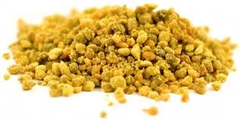
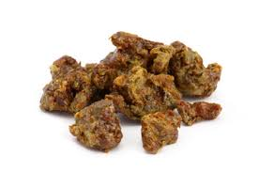
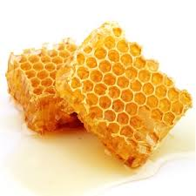
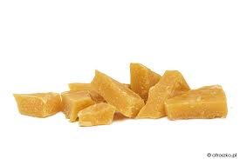
Pszczele dary…

Slide 84
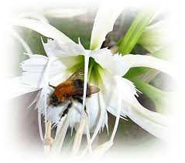
Ale największy dar to zapylanie…

Slide 85
…Bo dzięki zapylaniu mamy…

Slide 87
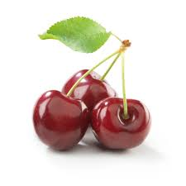
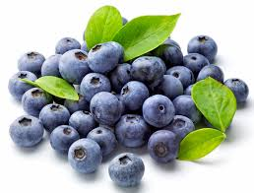
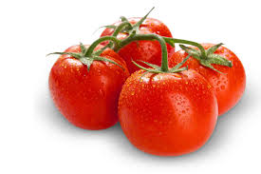
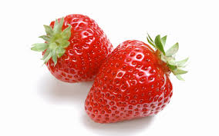
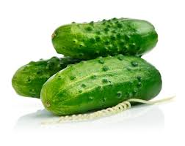
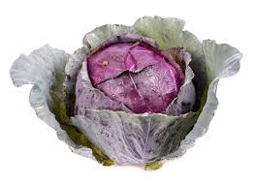
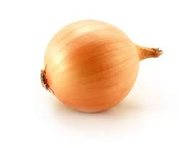

Slide 88
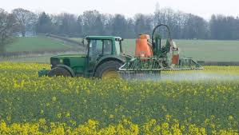
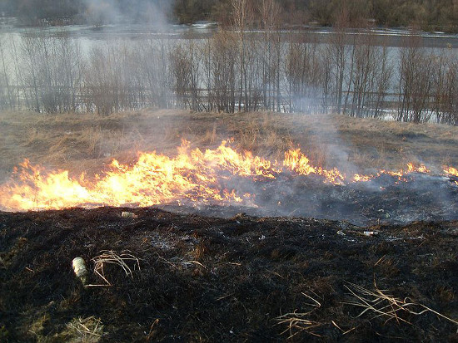
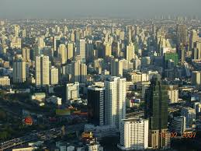
Co zagraża pszczołom

Slide 89
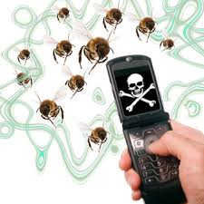
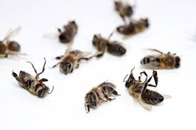
Masowe wymieranie pszczół

Slide 90
Prezentacja przygotowana w ramach realizacji lokalnej inicjatywy obywatelskiej pod nazwą : "Czynna ochrona dzikich pszczół i trzmieli na terenie Gminy Gniezno„ przyznanej w ramach projektu: "Inicjatywy lokalne na rzecz ekorozwoju„ realizowanego przez Fundację - Instytut na rzecz Ekorozwoju, finansowanego ze środków Narodowego Funduszu Ochrony Środowiska i Gospodarki Wodnej. Niniejszy materiał został opublikowany dzięki dofinansowaniu Narodowego Funduszu Ochrony Środowiska i Gospodarki Wodnej. Za jego treść odpowiada wyłącznie Fundacja Instytut na Rzecz Ekorozwoju.

